Slide 1











Bài 2
Đôi tai xấu xí
Giáo viên: Nguyễn Ngọc Tuyến
Notes:
更多模板请关注：https://haosc.taobao.com

Slide 2

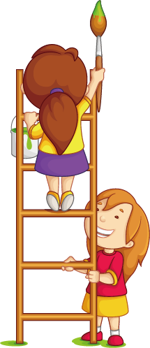
1
Khởi động

Slide 3
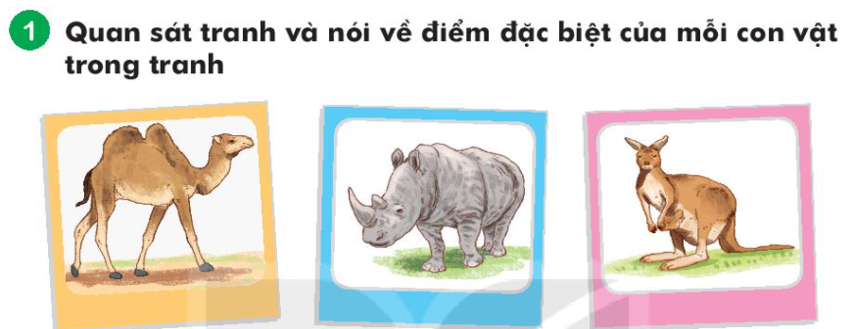
- Tranh vẽ lạc đà, Tê giác, Kang-gu-ru.
- Lạc đà có cái bướu to trên lưng. Cái bướu là nơi dự trữ năng lượng. ….

Slide 4
- Tê giác có cái sừng to và nhọn ngay trước mặt.
- Kang-gu-ru đeo một cái túi trước bụng. Cái túi giúp Kang-gu-ru mẹ đựng con mỗi khi nó di chuyển.

Slide 5
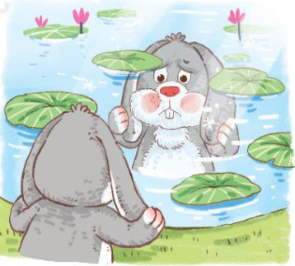

Slide 6


Slide 7
2
Đọc

Slide 8
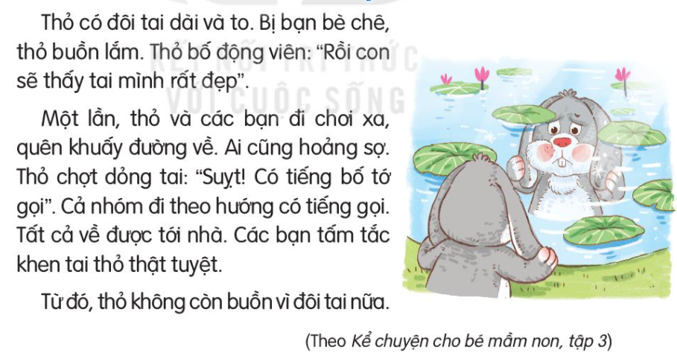

2
Đôi tai xấu xí
Đọc

Slide 9

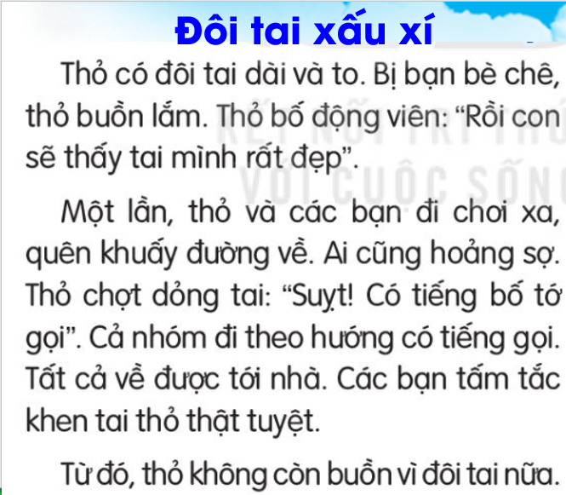
Tìm tiếng trong bài có chứa vần:
uây:
oang:
uyt:
khuấy
hoảng
suỵt

Slide 10
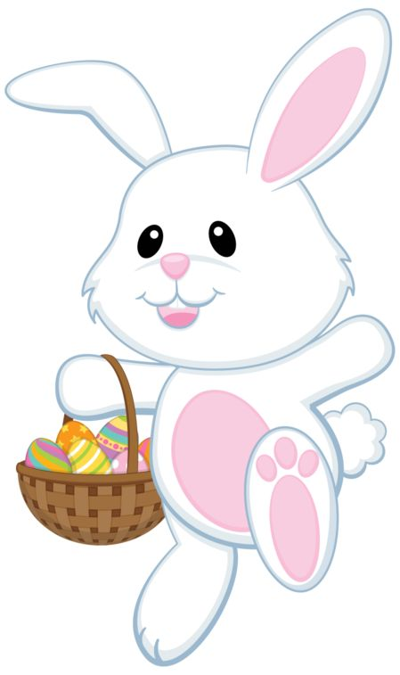
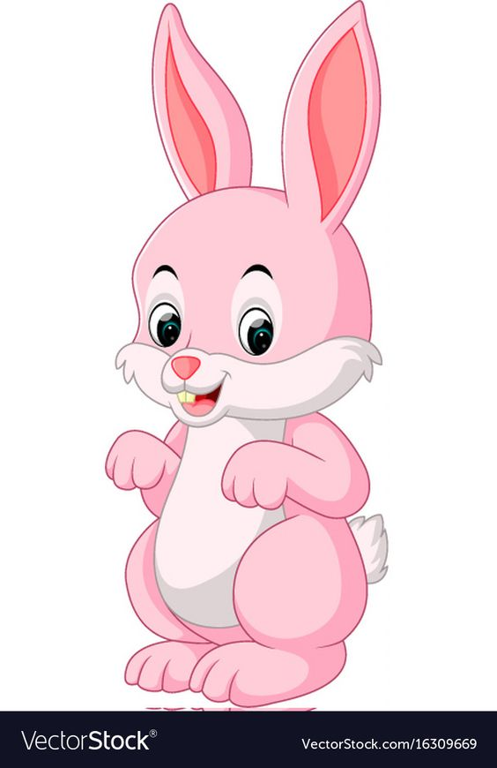

2
Đọc
Đôi tai xấu xí
Thỏ có đôi tai dài và to. Bị bạn bè chê, thỏ buồn lắm. Thỏ bố động viên: “Rồi con sẽ thấy tai mình rất đẹp”.
Một lần, thỏ và các bạn đi chơi xa, quên khuấy đường về. Ai cũng hoảng sợ. Thỏ chợt dỏng tai: “Suỵt! Có tiếng bố tớ gọi.” Cả nhóm đi theo hướng có tiếng gọi. Tất cả được về nhà. Các bạn tấm tắc khen tai thỏ thật tuyệt.
Từ đó, thỏ không còn buồn vì đôi tai nữa.
động viên
quên khuấy
Suỵt
tấm tắc

Slide 11
Đôi tai xấu xí
Thỏ có đôi tai dài và to. Bị bạn bè chê, thỏ buồn lắm. Thỏ bố động viên: “Rồi con sẽ thấy tai mình rất đẹp”.
Một lần, thỏ và các bạn đi chơi xa, quên khuấy đường về. Ai cũng hoảng sợ. Thỏ chợt dỏng tai: “Suỵt! Có tiếng bố tớ gọi.” Cả nhóm đi theo hướng có tiếng gọi. Tất cả được về nhà. Các bạn tấm tắc khen tai thỏ thật tuyệt.
Từ đó, thỏ không còn buồn vì đôi tai nữa.
2
Đọc
2
1
3
4
5
6
7
8
9
10
11
12

Slide 12
Một lần, thỏ và các bạn đi chơi xa, quên khuấy đường về.

Slide 13
Đôi tai xấu xí
Thỏ có đôi tai dài và to. Bị bạn bè chê, thỏ buồn lắm. Thỏ bố động viên: “Rồi con sẽ thấy tai mình rất đẹp”.
Một lần, thỏ và các bạn đi chơi xa, quên khuấy đường về. Ai cũng hoảng sợ. Thỏ chợt dỏng tai: “Suỵt! Có tiếng bố tớ gọi.” Cả nhóm đi theo hướng có tiếng gọi. Tất cả được về nhà. Các bạn tấm tắc khen tai thỏ thật tuyệt.
Từ đó, thỏ không còn buồn vì đôi tai nữa.
2
Đọc

Slide 14
Đôi tai xấu xí
Thỏ có đôi tai dài và to. Bị bạn bè chê, thỏ buồn lắm. Thỏ bố động viên: “Rồi con sẽ thấy tai mình rất đẹp”.
Một lần, thỏ và các bạn đi chơi xa, quên khuấy đường về. Ai cũng hoảng sợ. Thỏ chợt dỏng tai: “Suỵt! Có tiếng bố tớ gọi.” Cả nhóm đi theo hướng có tiếng gọi. Tất cả được về nhà. Các bạn tấm tắc khen tai thỏ thật tuyệt.
Từ đó, thỏ không còn buồn vì đôi tai nữa.
2
Đọc

Slide 15
Đôi tai xấu xí
Thỏ có đôi tai dài và to. Bị bạn bè chê, thỏ buồn lắm. Thỏ bố động viên: “Rồi con sẽ thấy tai mình rất đẹp”.
Một lần, thỏ và các bạn đi chơi xa, quên khuấy đường về. Ai cũng hoảng sợ. Thỏ chợt dỏng tai: “Suỵt! Có tiếng bố tớ gọi.” Cả nhóm đi theo hướng có tiếng gọi. Tất cả được về nhà. Các bạn tấm tắc khen tai thỏ thật tuyệt.
Từ đó, thỏ không còn buồn vì đôi tai nữa.
2
Đọc

Slide 16
3
Trả lời
câu hỏi

Slide 17

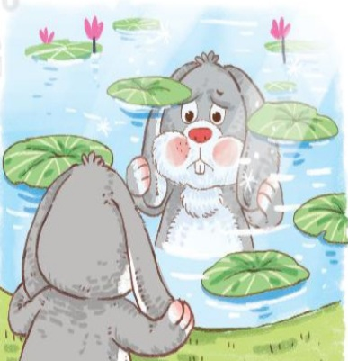
3
Trả lời câu hỏi
a. Vì sao thỏ buồn?
Thỏ buồn vì bị bạn bè chê đôi tai vừa dài vừa to.

Slide 18
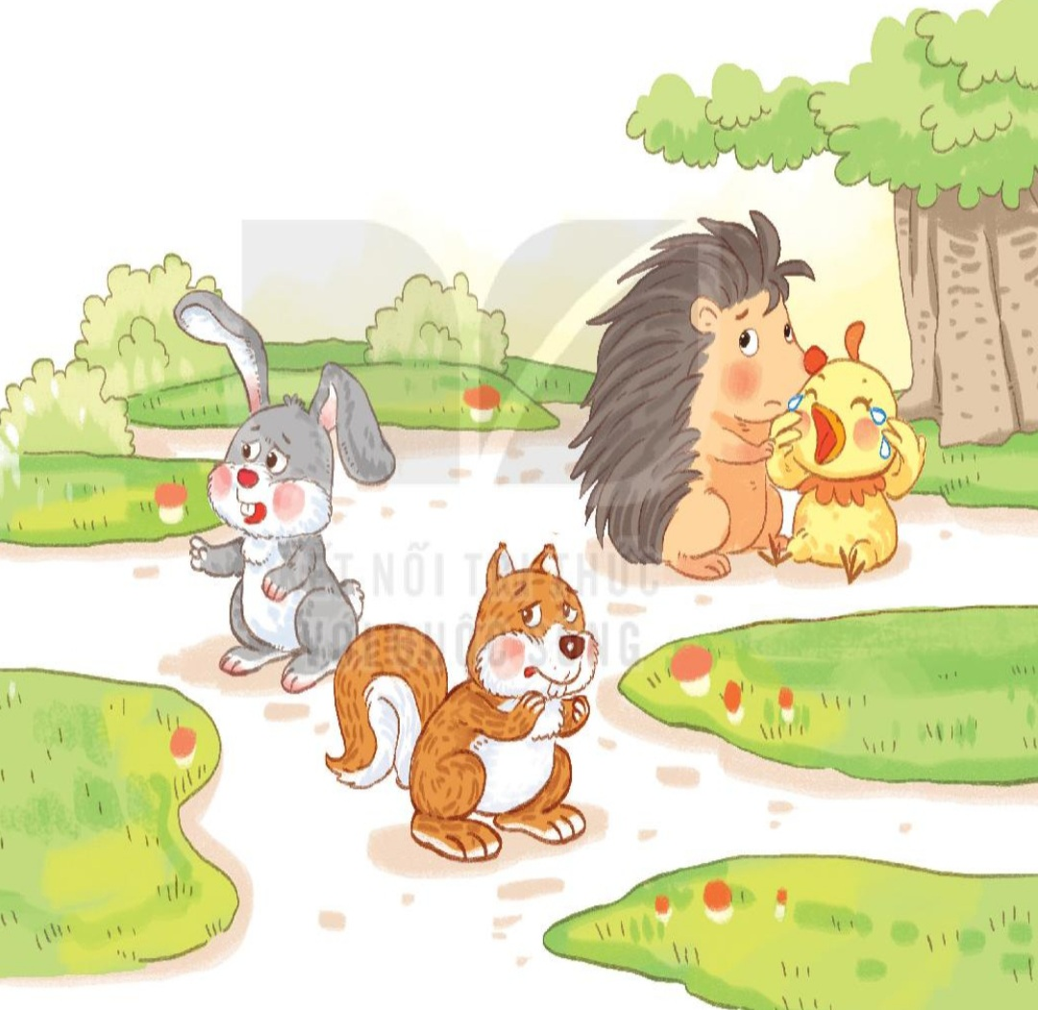
3
Trả lời câu hỏi
b. Chuyện gì xảy ra trong lần thỏ và các bạn đi chơi xa?
Trong lần đi chơi xa, thỏ và các bạn đã quên khuấy đường về.

Slide 19
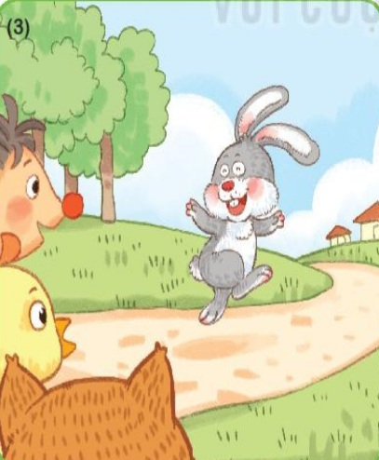

3
Trả lời câu hỏi
c. Nhờ đâu mà cả nhóm tìm được đường về nhà?
Cả nhóm tìm được đường về nhà nhờ đôi tai thính của thỏ.

Slide 20
4
Viết vào vở

Slide 21

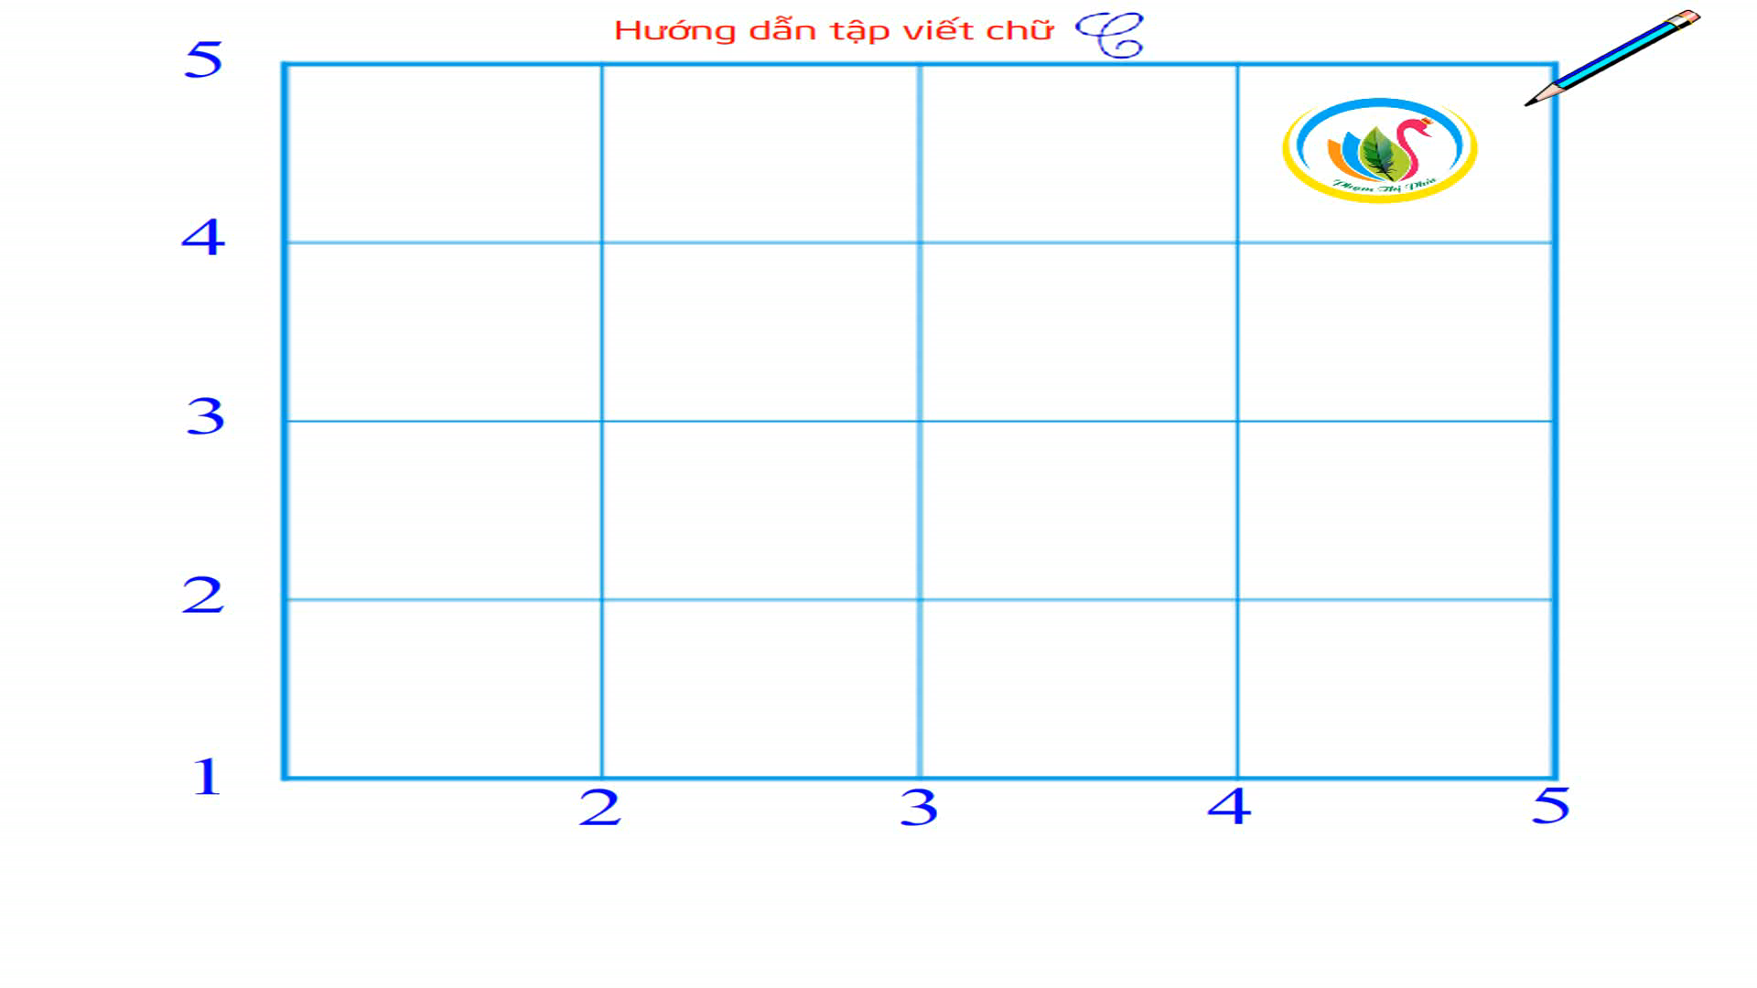
Tô chữ hoa C
C
C
C
C
C
6
5
4
C
C
C
C
C
3
2
1
2
3
4
5

Slide 22
Tô chữ hoa C
C
C
C
C
C
C
C
C
C
C
C
C
5
ǕΜên δuấἫ
ǕΜên δuấἫ
ǕΜên δuấἫ
3
ǕΜên δuấἫ
ǕΜên δuấἫ
ǕΜên δuấἫ
ǇΗếnḑ ẑọΤ΅
ǇΗếnḑ ẑọΤ΅
ǇΗếnḑ ẑọΤ΅
3
ǇΗếnḑ ẑọΤ΅
ǇΗếnḑ ẑọΤ΅
ǇΗếnḑ ẑọΤ΅

Slide 23

Viết vào vở câu trả lời cho câu hỏi c ở mục 3
4
đôi tai
Cả nhóm tìm được đường về nhà nhờ
(…).
thính của thỏ.
Cả ηĪ Ǉìm đưϑ đưŊg ωϙ ηà ηờ đċ Ǉai thính
của κỏ.
Cả ηĪ Ǉìm đưϑ đưŊg ωϙ ηà ηờ đċ Ǉai thính
của κỏ.

Slide 24
Bài tập:
- Viết 5 dòng chữ C
- Viết 3 dòng ǕΜên δuấἫ và 3 dòng ǇΗếnḑ ẑọΤ΅
- Viết 2 dòng Cả ηĪ Ǉìm đưϑ đưŊg ωϙ ηà ηờ đċ Ǉai thính của κỏ. vào vở ô li

Slide 25
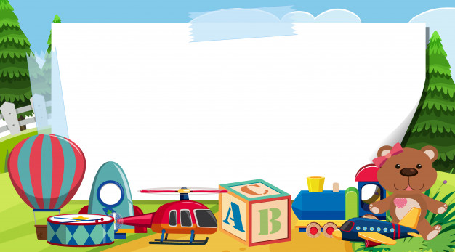
Tiết 3

Slide 26
2
Đọc
Đôi tai xấu xí
Thỏ có đôi tai dài và to. Bị bạn bè chê, thỏ buồn lắm. Thỏ bố động viên: “Rồi con sẽ thấy tai mình rất đẹp”.
Một lần, thỏ và các bạn đi chơi xa, quên khuấy đường về. Ai cũng hoảng sợ. Thỏ chợt dỏng tai: “Suỵt! Có tiếng bố tớ gọi.” Cả nhóm đi theo hướng có tiếng gọi. Tất cả được về nhà. Các bạn tấm tắc khen tai thỏ thật tuyệt.
Từ đó, thỏ không còn buồn vì đôi tai nữa.

Slide 27
5
Chọn từ ngữ

Slide 28
5
Chọn từ ngữ để hoàn thiện câu và viết câu vào vở:
chạy nhanh
dỏng tai
thính tai
Chú mèo nghe tiếng chít chít của lũ chuột.
dỏng tai
(…)
Chú Ε˝o dŝg Ǉai wΉ; ǇΗĞng εít εít của lũ εuŎ.
Chú Ε˝o dŝg Ǉai wΉ; ǇΗĞng εít εít của lũ εuŎ.

Slide 29
6
Quan sát tranh

Slide 30
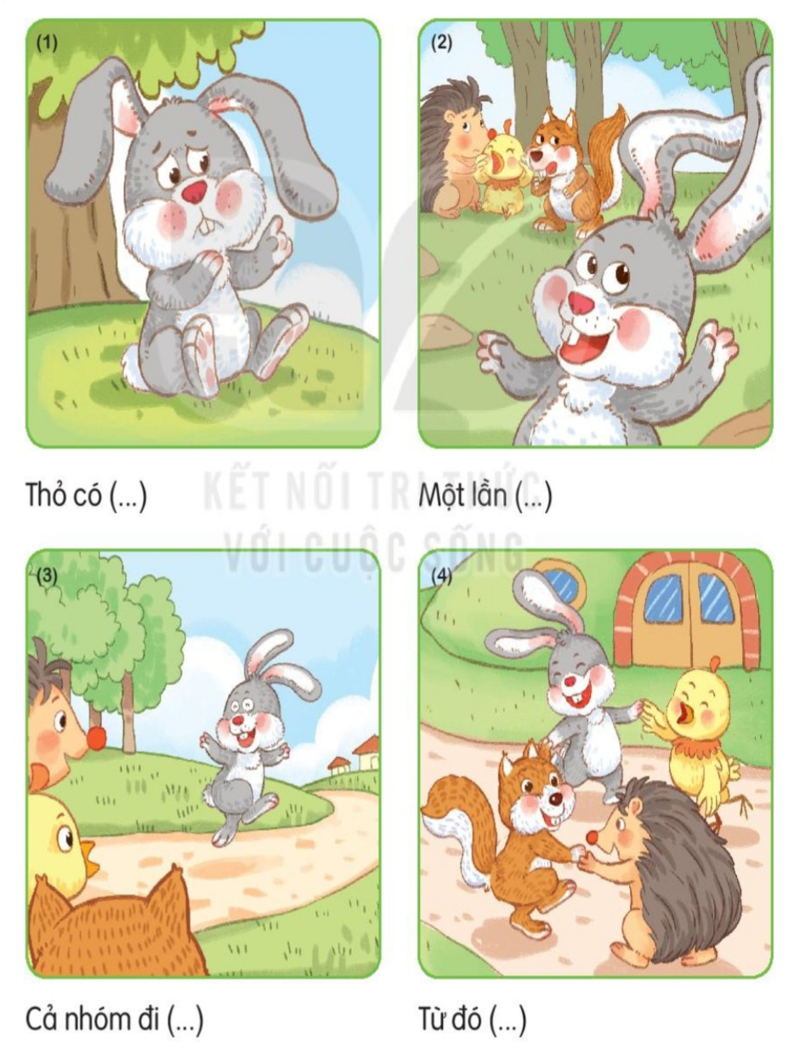
6
Quan sát tranh và kể lại câu chuyện: “Đôi tai xấu xí”

Slide 31
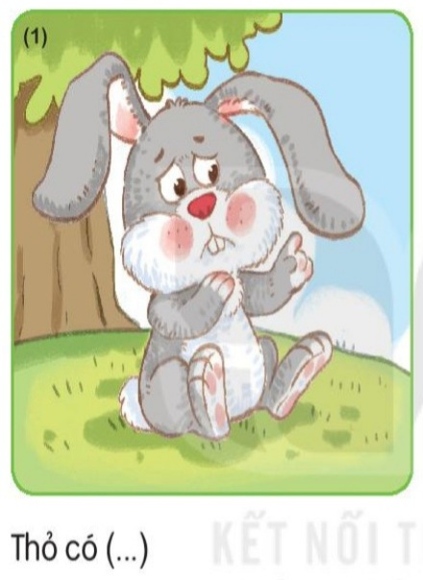

Slide 32
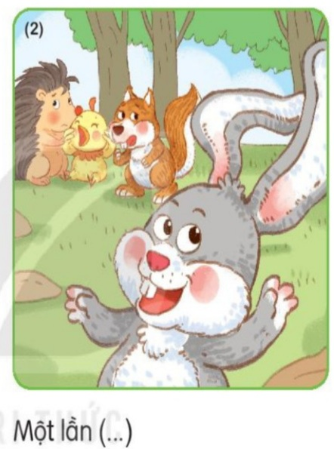

Slide 33
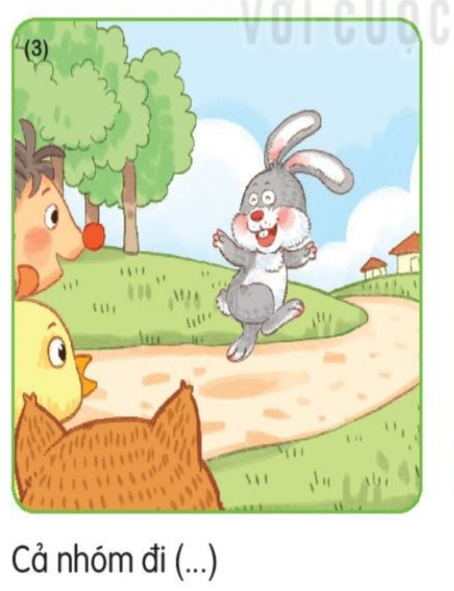

Slide 34
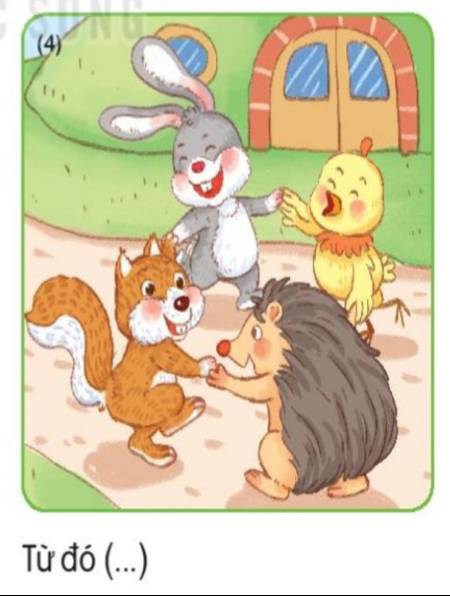

Slide 35
Quan sát tranh và kể lại câu chuyện: “Đôi tai xấu xí”

Slide 36
8
Tìm tiếng

Slide 37
8
Tìm tiếng trong hoặc ngoài bài đọc “Đôi tai xấu xí” từ ngữ có tiếng chứa vần:
uyt
it
uyêt
iêt
t

Slide 38
Tìm tiếng có chứa vần: | Trong bài | Ngoài bài
uyt:
it
uyêt
iêt
suỵt
huýt sáo, nguýt, tuýt còi, ….
quả mít, thịt vịt, lít nhít, …..
tuyệt
trăng khuyết, đàn nguyệt, duyệt binh, ….
tập viết, tạm biệt, mải miết, siết chặt, ….

Slide 39
9
Vẽ

Slide 40
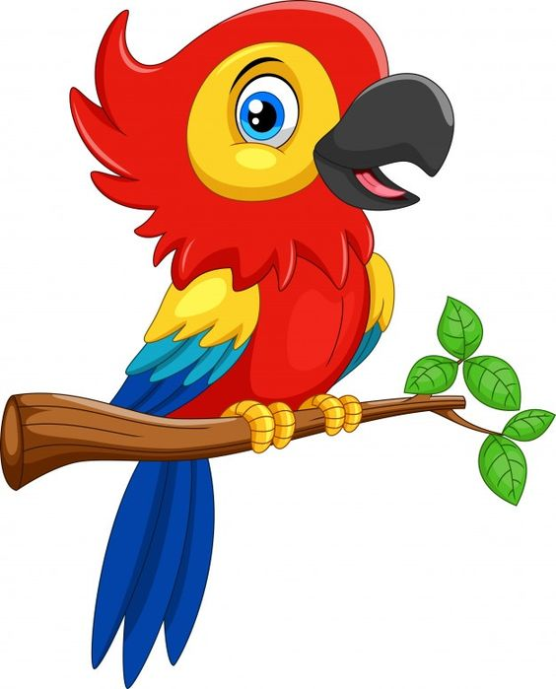
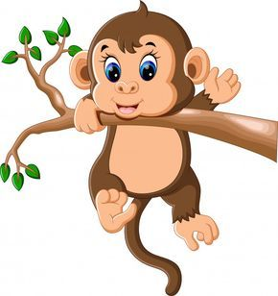

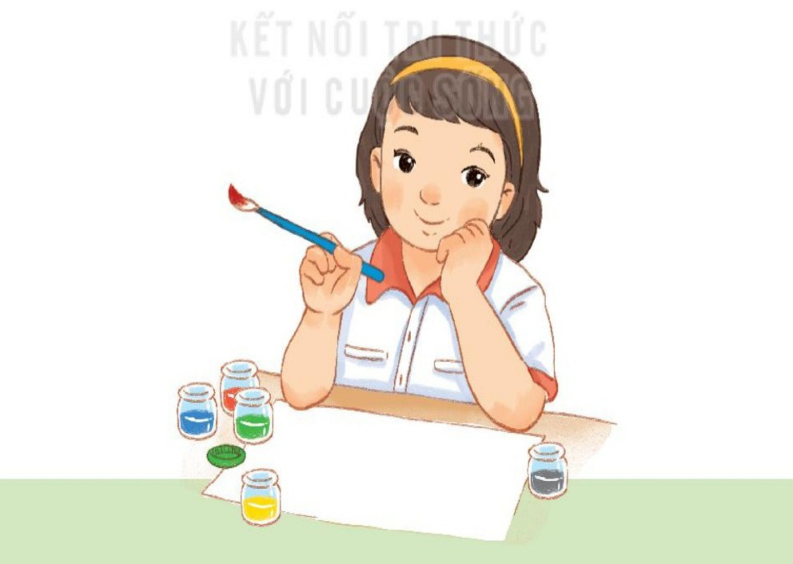
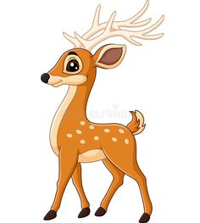
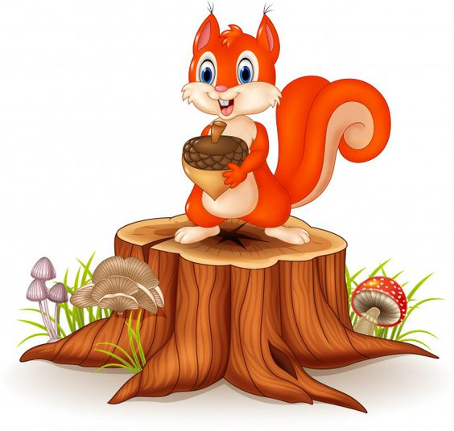
Vẽ con vật mà em yêu thích và đặt tên cho bức tranh em vẽ.
9
con bướm
con
vẹt
con
khỉ
con
sóc
con hươu

Slide 41
5
Chọn từ ngữ

Slide 42
5
Chọn từ ngữ để hoàn thiện câu và viết câu vào vở:
chạy nhanh
dỏng tai
thính tai
Chú mèo nghe tiếng chít chít của lũ chuột.
dỏng tai
(…)
Chú Ε˝o dŝg Ǉai wΉ; ǇΗĞng εít εít của lũ εuŎ.
Chú Ε˝o dŝg Ǉai wΉ; ǇΗĞng εít εít của lũ εuŎ.

Slide 43
7
Nghe viết

Slide 44
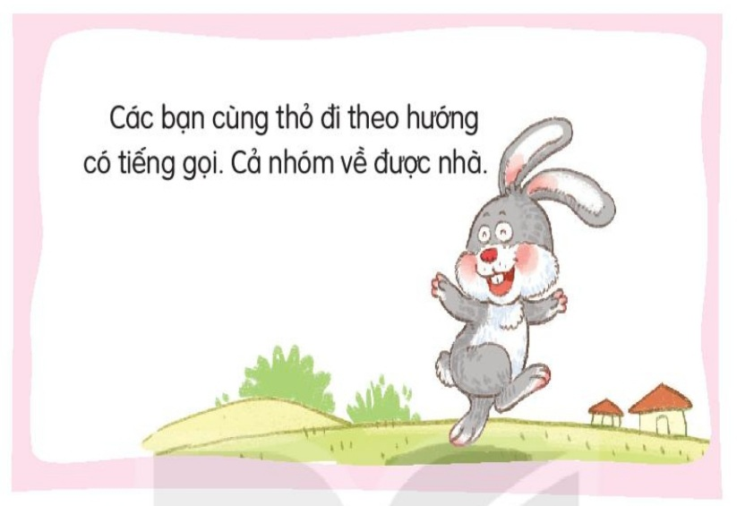
7
Nghe viết

Slide 45

7
Nghe viết
Cáɖ bɝȰ cɸȰḑ κỏ đi Όʰo ẘướΪḑ có ǇΗếnḑ ẑọΤ΅. Cả
ηóΨ ȬǞ đượΟɖ ηà.

Slide 46

Thứ năm wgày 20 κáng 1 wăm 2022
Chíζ Ǉả
Đċ Ǉai xấu xí
Thỏ có đċ Ǉai dài và Ǉo. Bị bạn χǩ Έɐ, κỏ
λίŬ lắm. Thỏ bố đųg νμłn: “Rē cΪ sẽ κấy
Ǉai jìζ ǟất Α−p”. MŎ lần, κỏ và các bạn đi
εΠ xa, ǕΜłn δuấy đưŊg ωϙ. Ai cũng ẘoΟɛȰḑ
sợ. Thỏ εợΤή dỏng tai: “Suỵt! Có tiếng bố tớ gọi”.

Slide 47
Cả ηóΨ đi Όʰo ẘướΪḑ có ǇΗếnḑ ẑọΤ΅. Tất cả đượΟɖ
ȬǞ ηà. Cáɖ bɝȰ Ǉɥʎ Ǉắɖ Άen Ǉai κỏ κật ǇuΏǝt.

Slide 48

Thứ năm wgày 20 κáng 1 wăm 2022
Chíζ Ǉả
Đċ Ǉai xấu xí
Thỏ có đċ Ǉai dài và Ǉo. Bị bạn χǩ Έɐ, κỏ λίŬ lắm.
Thỏ bố đųg νμłn: “Rē cΪ sẽ κấy Ǉai jìζ ǟất Α−p”. MŎ
lần, κỏ và các bạn đi εΠ xa, ǕΜłn δuấy đưŊg ωϙ. Ai
cũng ẘoΟɛȰḑ sợ. Thỏ εợΤή dỏng tai: “Suỵt! Có tiếng bố tớ gọi”.
Cả ηóΨ đi Όʰo ẘướΪḑ có ǇΗếnḑ ẑọΤ΅. Tất cả đượΟɖ ȬǞ ηà.
Cáɖ bɝȰ Ǉɥʎ Ǉắɖ Άen Ǉai κỏ κật ǇuΏǝt.

Slide 49
10
Củng cố

Slide 50
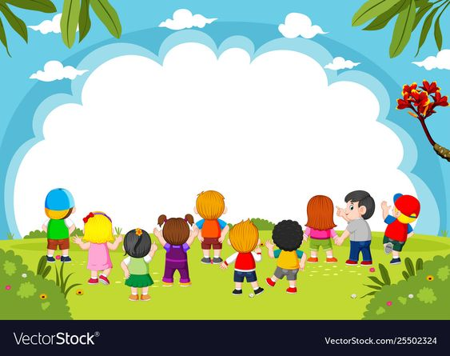
Dặn dò:
Các cΪ đǌ lại bài và νμĞt lại bài εo κật Α−p, luyện nói theo tranh. KϜ lại bài học εo Ūg bà, bố Ε− wΉ; ·≈ !

Slide 51

Dặn dò:
- Ho àn κΗİn vở Tập νμĞt Bài 2.
- Làm vở BT Tiếng việt Bài 2: ĐôΤ΅ Ǉai xấu xí
- Viết chính tả: Bài: ĐôΤ΅ Ǉai xấu xí
- Xem Ǉrưϐ Bài 3: Bạn của gió

Slide 52
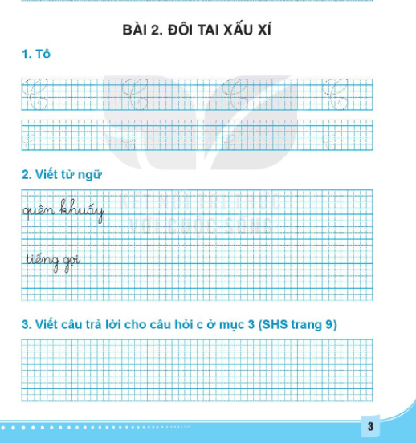
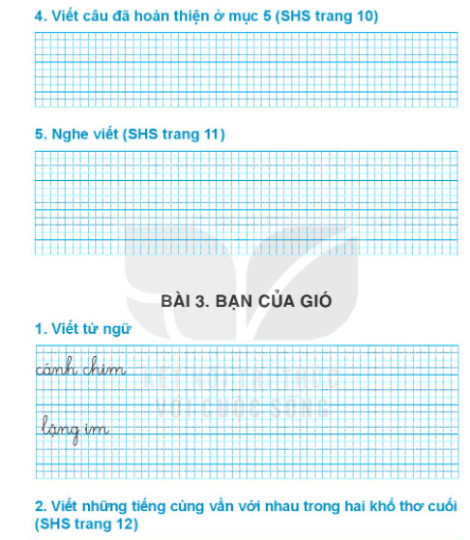
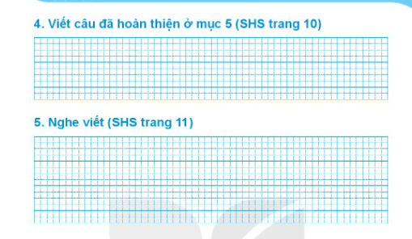

Slide 53
Đôi tai xấu xí
Thỏ có đôi tai dài và to. Bị bạn bè chê, thỏ buồn lắm. Thỏ bố động viên: “Rồi con sẽ thấy tai mình rất đẹp.”
Một lần, thỏ và các bạn đi chơi xa, quên khuấy đường về. Ai cũng hoảng sợ. Thỏ chợt dỏng tai: “Suỵt! Có tiếng bố tớ gọi.” Cả nhóm đi theo hướng có tiếng gọi. Tất cả về được nhà. Các bạn tấm tắc khen tai thỏ thật tuyệt.
Từ đó, thỏ không còn buồn vì đôi tai nữa.
2
Đọc
1
2
3
4
5
6
7
8
9
10
11
12

